Slide 1
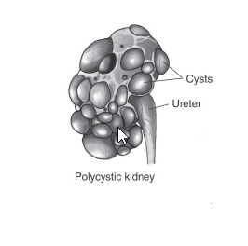
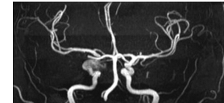
Screening for intracranial aneurysms (IA) in Autosomal Dominant Polycystic Kidney Disease (ADPKD)
Concept voor een praktische handreiking

Slide 2
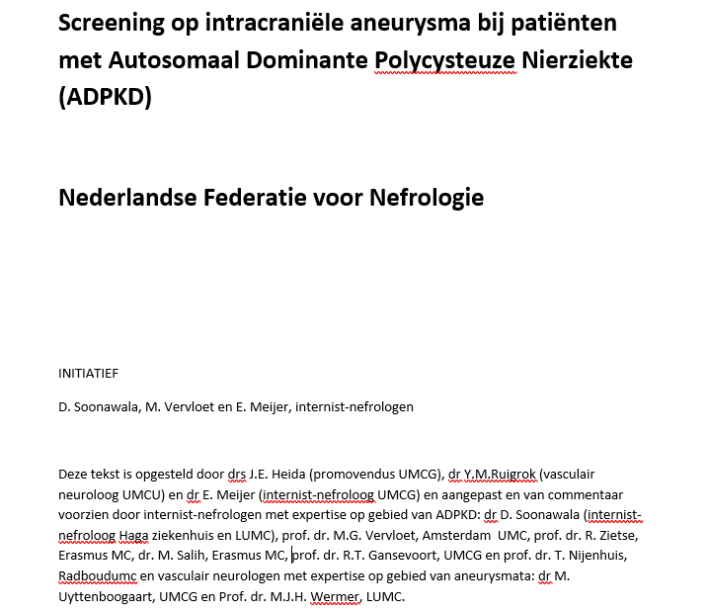

Slide 3
Achtergrond
Intracraniële aneurysmata (IA) komen vaker voor in ADPKD patiënten
10 – 12% versus 3% in algemene populatie
Ernstige complicatie: subarachnoïdale bloeding (SAB)
0.04 – 0.20 versus 0.01 per 100 patiëntjaren in algemene populatie
Op jongere leeftijd? (41 versus 51 jaar)
Mortaliteit en morbiditeit vergelijkbaar met algemene populatie
Moeten we ADPKD patiënten screenen?
Selectief (“targeted”) of iedereen (systematisch)
Methode: TOF MRA

Slide 4
Aanleiding handreiking
Meer data over prevalentie en kosten
Nieuwe richtlijn ongeruptureerd aneurysma neurologie/neurochirurgie (2020)
Verschillend beleid bij nefrologen en onduidelijkheid bij patienten
Scan zonder contrast
Interventies minder schade (coiling)

Slide 5
Doelstellingen nieuw protocol
Leidraad voor screenen op cerebrale aneurysmata in ADPKD patiënten
Voorstel voor verdeling van taken tussen de betrokken disciplines

Slide 6
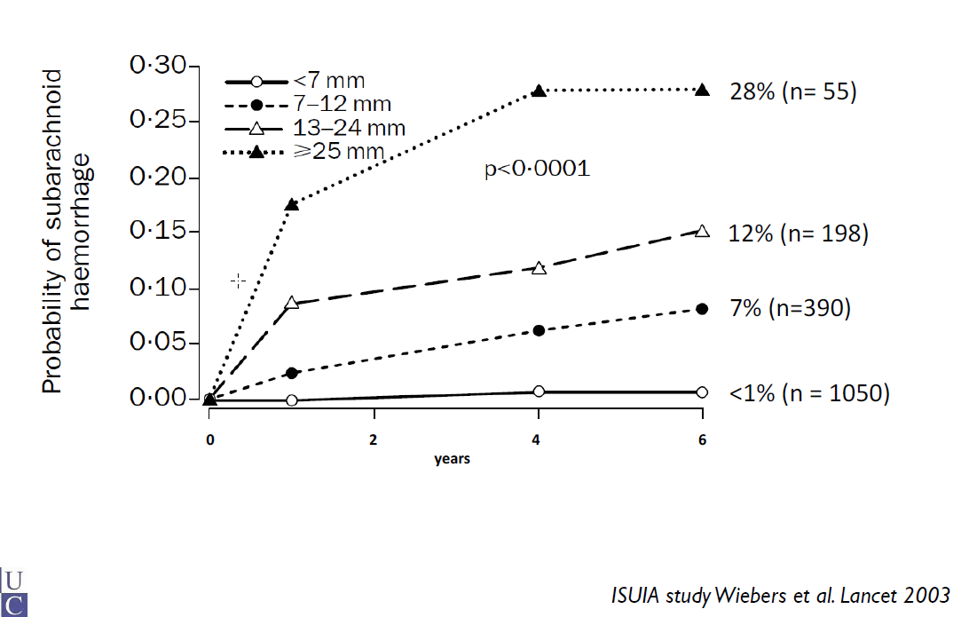
Kans op SAB

Slide 8
Voorkom je een bloeding bij clipping/coiling?
Hoe veilig en effectief is je interventie?
Retrospectieve data:
Complicaties rondom ingreep:
Risico op complicatie: coiling: 4,96% / clipping: 8,34%
Ongecompliceerd verloop, toch ruptuur:
Weinig data over effectiviteit

Slide 9
Afwegen voordelen/nadelen
Voordelen:
Voorkomen van SAB en daarmee voorkomen ernstige neurologische complicaties
Nadelen:
Risico’s van preventief ingrijpen
toevalsbevindingen
Psychische belasting
Kosten?

Slide 10
Iedereen of selectief?
Huidig:
“Targeted” screening: voornamelijk i.v.m. positieve familieanamnese IA/SAB
Recente literatuur
Twee recente kosteneffectiviteitsanalyses (Flahault/Malhotra): Kosteneffectief om systematisch te screenen
Malhotra (2019): meest effectief om iedere 5 jaar te screenen
Flahault (2018): screening iedere 5 jaar aangeraden
Nieuwe richtlijn Nederlandse Vereniging voor Neurochirurgie en neurologie (2019): Overweeg ook bij patiënten zonder positieve familieanamnese of sociaal maatschappelijke omstandigheid de mogelijkheid om IA screening te bespreken
Notes:
Meeste komen voor bij neg fam anamnese, ontstaat ook vaak 2e aneurysma

Slide 11
Flahault et al. 2018

Slide 12
Na discussie NfN RLC
Voorstel bij positieve familie anamnese adviseren te screenen;
Bewijsvoering en rekenkundige modellen extrapoleerbaar?
Risico’s van preventief ingrijpen
toevalsbevindingen
Psychische belasting
Kosten
Administratieve belasting voor misschien weinig winst
Er komt een KDIGO guideline

Slide 13
Discussiepunten
Leeftijd starten/stoppen screening: 20 – 75 jr
Tijd vervolgen patiënt: stoppen na aantal negatieve scans?

Slide 14
Herhaling van scans
Mag je na een aantal negatieve scans stoppen met screenen?
Studie in de algemene populatie (Wermer, 2005):
B: negatieve scan 5jr geleden

Slide 15
Concept richtlijn
De associatie tussen ADPKD en IA en mogelijkheid tot screening moet met ADPKD patiënten besproken worden.
Wij adviseren te screenen op IA bij volwassen ADPKD patiënten vanaf het stellen van de diagnose (>20j ) als
Het gezien klinische conditie zinvol is
Er een positieve (familie) anamnese is van IA, SAB of andere intracerebrale bloeding
Patiënt een hoog risico beroep heeft
Notes:
Hoog risico op veiligheid van anderen: piloot, buschauffeur

Slide 16
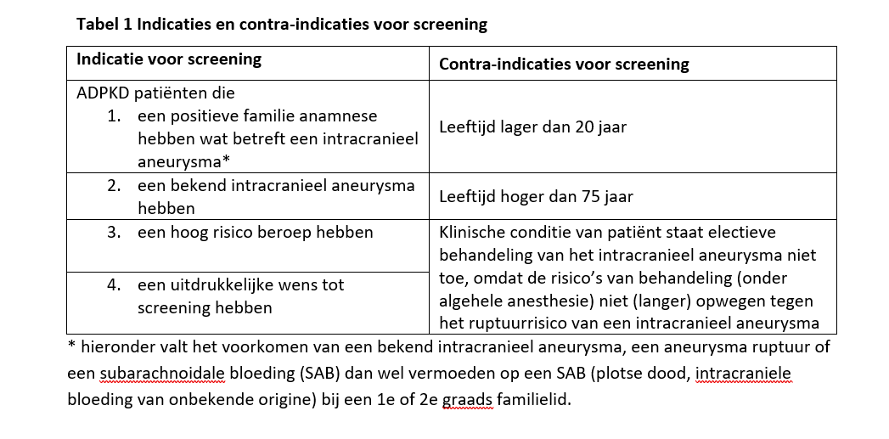
screeningsindicaties

Slide 17
Aanbevelingen
Follow-up screening dient bij voorkeur elke 5 jaar te worden aangeboden bij personen tot 75 jaar, ook na start dialyse of niertransplantatie
Het is belangrijk de voor- en nadelen van screening op intracraniële aneurysmata te bespreken alvorens voor het eerst een keuze tot wel of niet screenen gemaakt wordt door de patiënt.
Notes:
Councellingsgesprek met vasculair neuroloog of nefroloog afh van voorkeur centrum

Slide 18
Aanbevelingen
Modaliteit van voorkeur van screening is een 3D time of flight MR angiogram van het hoofd, omdat hierbij geen contrastvloeistof hoeft te worden gegeven.
Het wordt aangeraden afspraken te maken over de verdeling van taken met betrekking tot screening op intracraniële aneurysmata binnen het ziekenhuis.

Slide 20
Notes:
Met steun van de NfN

Slide 21
Conclusie
Deze richtlijn beoogt
Handvat te geven wanneer en wie te screenen
Meer uniformiteit en wegnemen onduidelijkheid

Slide 22
Ook bij ARPKD?
Low rate of reported aneurysms
Only case reports
Screening at what age? (reported cases at 12, 31, 2,5 and 21 years)
Insufficient data to make conclusions

